Slide 1
Grupp nr: 1
Lukas Varli Lukas.varli@hotmail.com
Peter Yakob peteryakobte11@gmail.com
Emil Rosell emil.rosell@outlook.com
Oscar Törnquist tornquist93@gmail.com
Robert Grubesic robertgrubesic@hotmail.com

Slide 2
Verktyg
Versionshanteringssystem: GitHub
Byggscript: Ant
Enhetsramverk: Junit 4
Kodkritiksystem: FindBugs
Täckningsgrad: IntelliJ IDEA code coverage runner
Statiska mått: Metrics Reloaded
Profiler: NetBeans Profiler

Slide 3
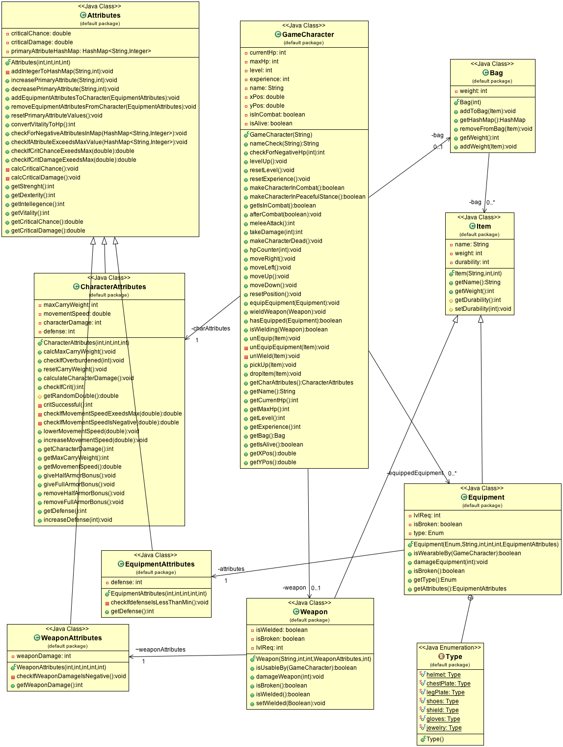
Slutlig design
Notes:
En eller flera bilder som visar designen av det slutliga systemet. Lämpligt format är ett eller flera klassdiagram, plus eventuella andra modeller som behövs för att förstå hur systemet är uppbyggt. Diagrammen ska vara läsbara. Det är dock fullständigt okej att de är detaljerade, bara det går att zooma in ordentligt på dem. Ett tips är att börja med ett översiktligt diagram som inte innehåller mer än paket och klassnamn, och att sedan lägga till mer detaljerade diagram efter det.

Slide 4
TDD-exempel: Lukas
Testkod
Koden som testas
@Test public void testCheckExperienceAfterCharacterIsDead() { GameCharacter mainCharacter = new GameCharacter("kalle"); mainCharacter.makeCharacterInCombat(); int currentHp = mainCharacter.getCurrentHp(); mainCharacter.hpCounter(currentHp); mainCharacter.makeCharacterDead(); assertEquals(0, mainCharacter.getExperience()); } @Test public void testResetPositionX() { GameCharacter mainCharacter = new GameCharacter("kalle"); mainCharacter.moveRight(); mainCharacter.makeCharacterInCombat(); mainCharacter.hpCounter(mainCharacter.getCurrentHp()); mainCharacter.makeCharacterDead(); assertEquals(20.0, mainCharacter.getXPos(), 0.1); } @Test public void testResetPositionY() { GameCharacter mainCharacter = new GameCharacter("kalle"); mainCharacter.moveRight(); mainCharacter.moveDown(); mainCharacter.makeCharacterInCombat(); mainCharacter.hpCounter(mainCharacter.getCurrentHp()); mainCharacter.makeCharacterDead(); assertEquals(10.0, mainCharacter.getYPos(), 0.1);
public void makeCharacterDead() { if (isInCombat && currentHp == 0) { isAlive = false; resetExperience(); resetPosition(); } }
Notes:
Två eller tre exempel per person i projektet på hur ni tillämpat TDD med koden för såväl testfallen som koden som ska testas. (Det kan alltså bli upp till 15 sidor för en fempersonersgrupp.) Exemplen ska vara från olika faser i projektet. Om ni har använt versionshanteringssystemet ordentligt bör all information som efterfrågas här finnas i det. Tänk på att kodexemplen ska vara läsbara.

Slide 5
TDD-exempel: Lukas
Testkod
Koden som testas
@Test public void testIsInCombatAfterFight() throws Exception { GameCharacter character = new GameCharacter("Gubbe"); character.afterCombat(true); assertEquals(false, character.getIsInCombat()); } @Test public void testExperienceAfterFight() throws Exception { GameCharacter character = new GameCharacter("Gubbe"); character.afterCombat(true); assertEquals(10, character.getExperience()); } @Test public void testLevelAfterFight() throws Exception { GameCharacter character = new GameCharacter("Gubbe"); character.afterCombat(true); assertEquals(1, character.getLevel()); }
public void afterCombat(boolean isInCombat) { if (isInCombat) { makeCharacterInPeacefulStance(); experience += 10; if (experience > 30) { levelUp(); resetExperience(); } } }
Notes:
Två eller tre exempel per person i projektet på hur ni tillämpat TDD med koden för såväl testfallen som koden som ska testas. (Det kan alltså bli upp till 15 sidor för en fempersonersgrupp.) Exemplen ska vara från olika faser i projektet. Om ni har använt versionshanteringssystemet ordentligt bör all information som efterfrågas här finnas i det. Tänk på att kodexemplen ska vara läsbara.

Slide 6
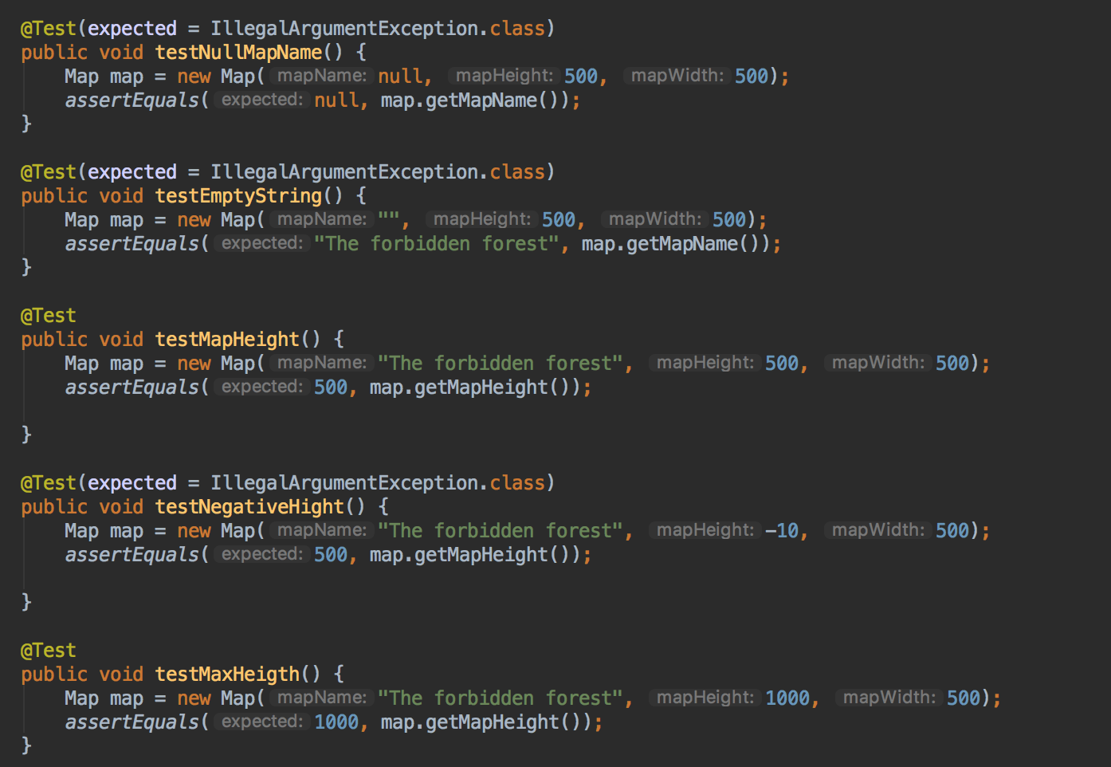
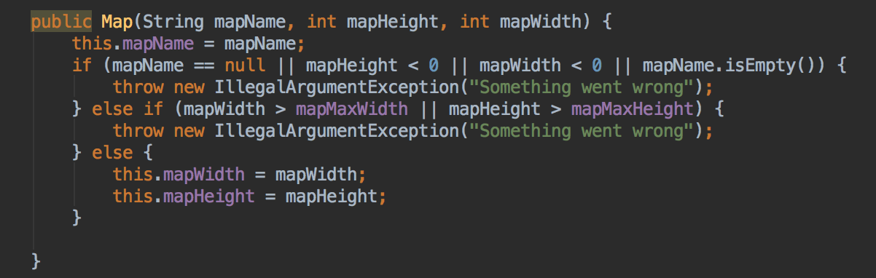
TDD-exempel: Emil
Testkod
Koden som testas
Notes:
Två eller tre exempel per person i projektet på hur ni tillämpat TDD med koden för såväl testfallen som koden som ska testas. (Det kan alltså bli upp till 15 sidor för en fempersonersgrupp.) Exemplen ska vara från olika faser i projektet. Om ni har använt versionshanteringssystemet ordentligt bör all information som efterfrågas här finnas i det. Tänk på att kodexemplen ska vara läsbara.

Slide 7
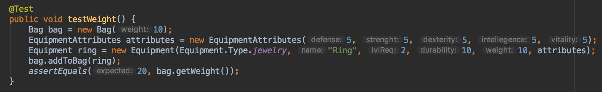
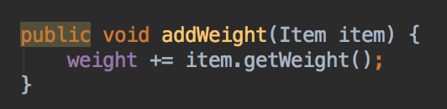
TDD-exempel: Emil
Testkod
Koden som testas
Notes:
Två eller tre exempel per person i projektet på hur ni tillämpat TDD med koden för såväl testfallen som koden som ska testas. (Det kan alltså bli upp till 15 sidor för en fempersonersgrupp.) Exemplen ska vara från olika faser i projektet. Om ni har använt versionshanteringssystemet ordentligt bör all information som efterfrågas här finnas i det. Tänk på att kodexemplen ska vara läsbara.

Slide 8
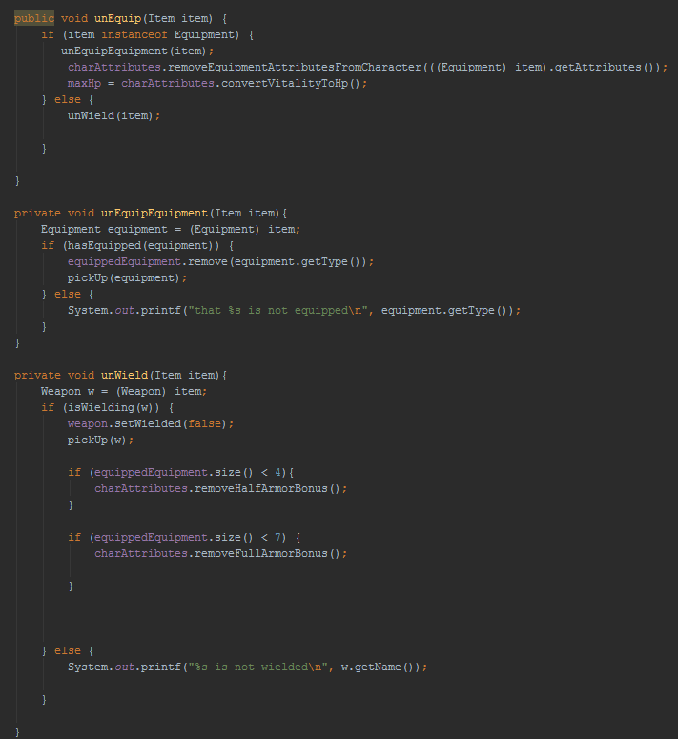
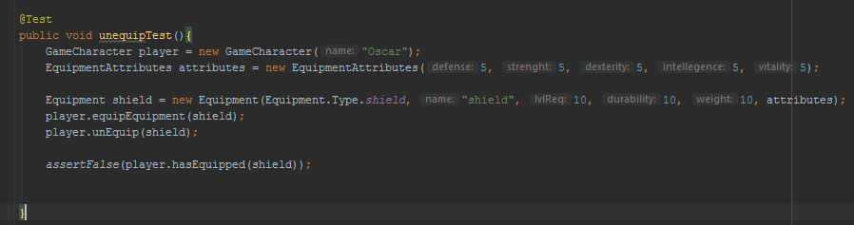
TDD-exempel: Robert
Testkod
Koden som testas
Notes:
Två eller tre exempel per person i projektet på hur ni tillämpat TDD med koden för såväl testfallen som koden som ska testas. (Det kan alltså bli upp till 15 sidor för en fempersonersgrupp.) Exemplen ska vara från olika faser i projektet. Om ni har använt versionshanteringssystemet ordentligt bör all information som efterfrågas här finnas i det. Tänk på att kodexemplen ska vara läsbara.

Slide 9
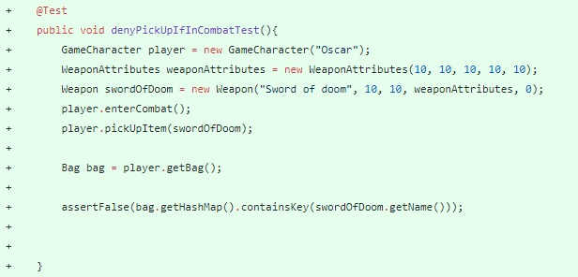
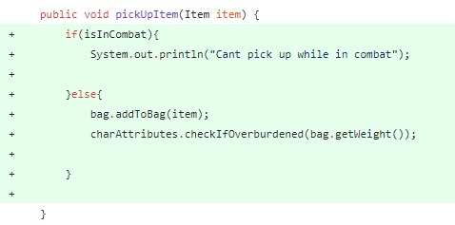
TDD-exempel: Robert
Testkod
Koden som testas
Notes:
Två eller tre exempel per person i projektet på hur ni tillämpat TDD med koden för såväl testfallen som koden som ska testas. (Det kan alltså bli upp till 15 sidor för en fempersonersgrupp.) Exemplen ska vara från olika faser i projektet. Om ni har använt versionshanteringssystemet ordentligt bör all information som efterfrågas här finnas i det. Tänk på att kodexemplen ska vara läsbara.

Slide 10
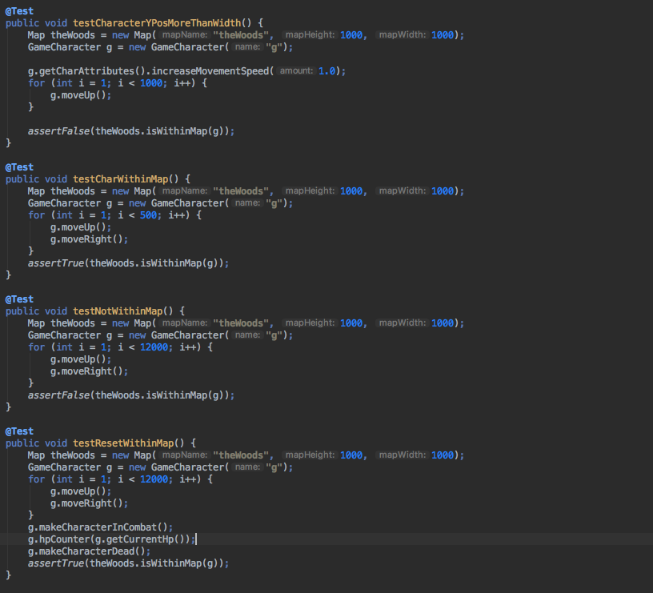
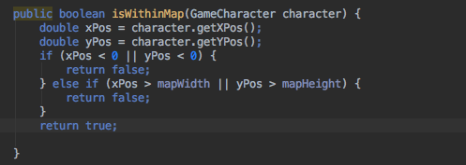
TDD-exempel: Oscar
Testkod
Koden som testas
Notes:
Två eller tre exempel per person i projektet på hur ni tillämpat TDD med koden för såväl testfallen som koden som ska testas. (Det kan alltså bli upp till 15 sidor för en fempersonersgrupp.) Exemplen ska vara från olika faser i projektet. Om ni har använt versionshanteringssystemet ordentligt bör all information som efterfrågas här finnas i det. Tänk på att kodexemplen ska vara läsbara.

Slide 11
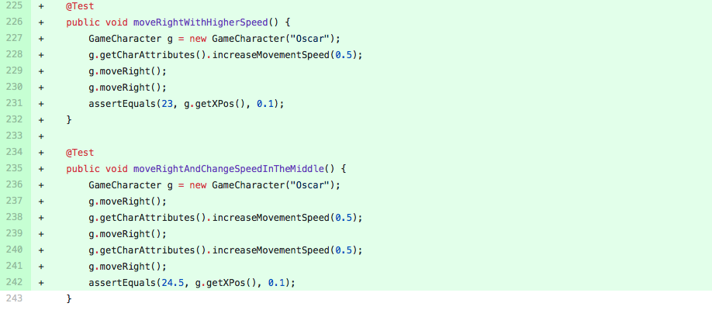

TDD-exempel: Oscar
Testkod
Koden som testas
Notes:
Två eller tre exempel per person i projektet på hur ni tillämpat TDD med koden för såväl testfallen som koden som ska testas. (Det kan alltså bli upp till 15 sidor för en fempersonersgrupp.) Exemplen ska vara från olika faser i projektet. Om ni har använt versionshanteringssystemet ordentligt bör all information som efterfrågas här finnas i det. Tänk på att kodexemplen ska vara läsbara.

Slide 12
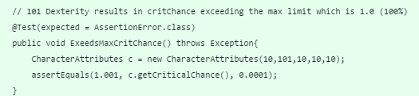
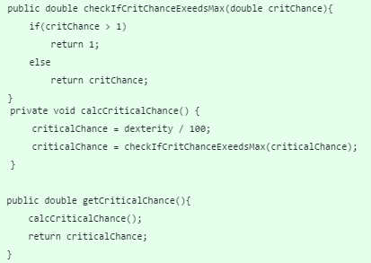
TDD-exempel: Peter
Testkod
Koden som testas
Notes:
Två eller tre exempel per person i projektet på hur ni tillämpat TDD med koden för såväl testfallen som koden som ska testas. (Det kan alltså bli upp till 15 sidor för en fempersonersgrupp.) Exemplen ska vara från olika faser i projektet. Om ni har använt versionshanteringssystemet ordentligt bör all information som efterfrågas här finnas i det. Tänk på att kodexemplen ska vara läsbara.

Slide 13
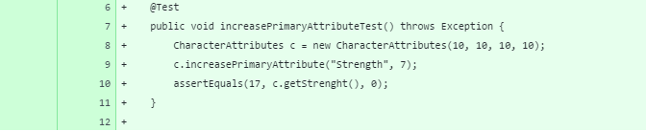
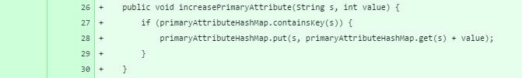
TDD-exempel: Peter
Testkod
Koden som testas
Notes:
Två eller tre exempel per person i projektet på hur ni tillämpat TDD med koden för såväl testfallen som koden som ska testas. (Det kan alltså bli upp till 15 sidor för en fempersonersgrupp.) Exemplen ska vara från olika faser i projektet. Om ni har använt versionshanteringssystemet ordentligt bör all information som efterfrågas här finnas i det. Tänk på att kodexemplen ska vara läsbara.

Slide 14
TDD erfarenheter
En av de bästa erfarenheten av TDD är att man får tänka till ordentligt när man skriver sin kod, det ger dig vissa begränsningar när man väl ska börja koda vilket hjälper en att hålla den röda tråden och ser till att du kan strukturera din kod korrekt. Men ibland kan den första tanken bli fel vilket gör att man får tänka om på hur man skrivit sin testkod/testfall och detta leder till att man kanske skriver enklare eller bättre kod än som var avsiktligt.
Notes:
En diskussion om vilka era erfarenheter ni dragit av att tillämpa TDD. Det finns inget rätt eller fel här. Enda sättet att bli underkända är att bara fuska över punkten och säga något pliktskyldigt.

Slide 15
Testfallsdesign ekvivalensklasser
Vi har valt att tillämpa ekvivalensklassuppdelning på klassen Map. När man skapar en karta anges namnet på vad kartan ska heta samt bredden och höjden. Man kan tydligt dela upp detta i grupper och skapa begränsningar, därför har vi valt att utföra en ekvalensklassuppdelning här. Vi har delat upp ekvivalensklasserna i mapName, mapHeight och mapWidth. Där vi har gjort tydliga begränsningar så att man inte ska kunna skapa en för stor karta samt en karta som inte finns. Vi har även gjort att man inte ska kunna skapa en karta utan namn.
Notes:
En kort textuell presentation av vad ni valt ut för att tillämpa ekvivalensklassuppdelning på. Ni ska kort motivera valet, och ge tillräckligt med information för att det ska gå att bedöma er. Detta avsnitt och de följande (till och med testmatrisen) ska finnas för samtliga delar ni tillämpat ekvivalensklassuppdelning på. Om ni inte tillämpat ekvivalensklassuppdelning tar ni bort dessa bilder.

Slide 16
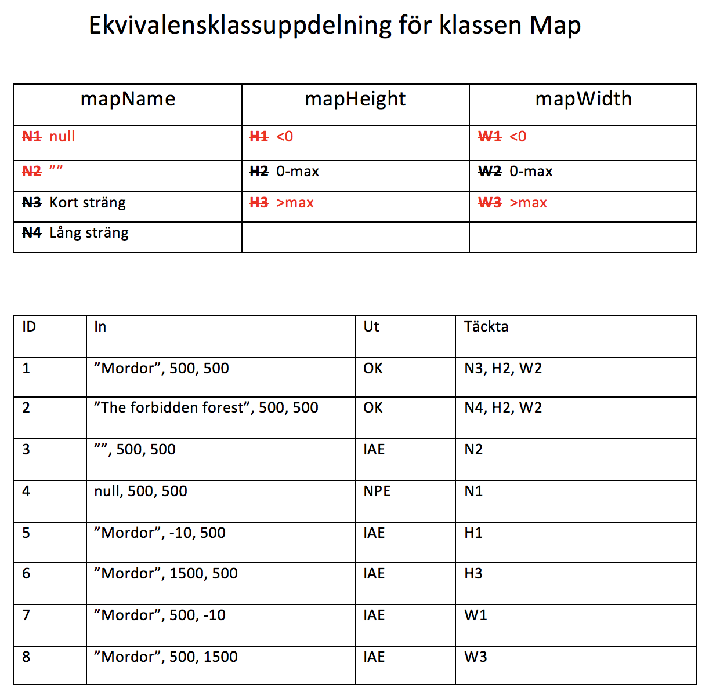
Notes:
Samtliga ekvivalensklasser för denna del presenterade på ett tydligt sätt. Använd gärna flera sidor om det behövs.

Slide 17
Tillståndsmaskiner
Vi har valt att tillämpa tillståndsmaskinen på karaktären då den är i peaceful state, overburdened, in combat, in combat overburdned och dead. Vi har valt att nå state coverage dvs täcka alla tillstånd. Vi tyckte det var intressant hur karaktären kan plocka upp items, bli overburdened och ändå ha möjligheten att gå in i combat. Sedan var det nödvändigt att testa om karaktären kan ta bort item och gå in i vanlig combat eller gå tillbaka till peaceful state. Vi såg även till att karaktären inte ska kunna plocka upp items då den är i combat.
Notes:
En kort textuell presentation av vad ni valt ut för att tillämpa tillståndsmaskiner på och vilket eller vilka kriterier ni använder för att ta fram testfall från maskinen. Ni ska kort motivera valet, och ge tillräckligt med information för att det ska gå att bedöma er. Detta avsnitt och de följande ska finnas för samtliga delar ni tillämpat tillståndsmaskiner på. Om ni inte tillämpat tillståndsmaskiner tar ni bort dessa bilder.

Slide 18
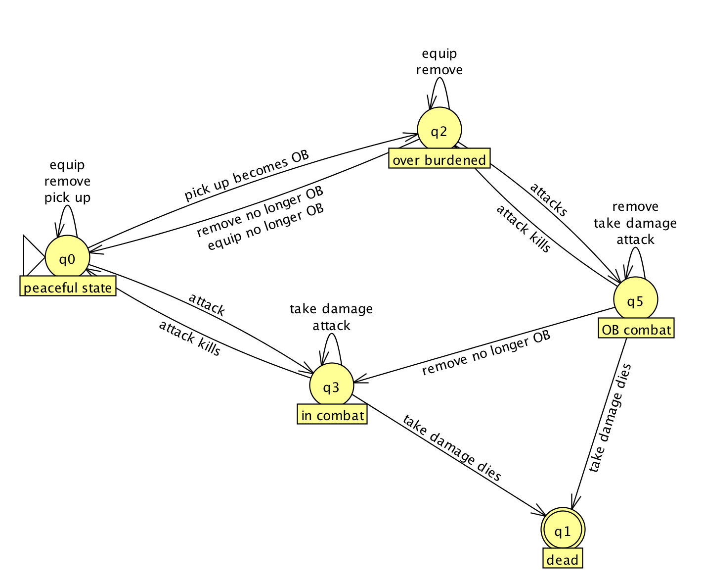
Tillståndsmaskinen
Notes:
Själva tillståndsmaskinen

Slide 19
Testfall
ID | Beskrivning | Täckta tillstånd | Täckta övergångar
1 | Plockar upp och blir OB Attackerar och går in i OB combat. Tar skada och dör | Peaceful state, Overburdened, OB combat, Dead | Pick up becomes OB, Attacks, Take damage dies
2 | Attackerar Tar skada och dör | Peaceful state, In combat, dead | Attack, Take damage dies
3. | Plockar upp och blir OB Attackerar och går in i OB combat Tar bort item går in i vanlig combat Dödar och går tillbaka till peaceful | Peaceful state, OB combat, In combat, Overburdened | Pick up becomes OB, Attacks, Remove no longer OB, Attack kills
Notes:
Testfallen som ni fått fram från tillståndsmaskinen. Observera att vi inte vill ha någon kod här, utan bara en tydlig presentation av testfallen i någon lämplig tabellform.

Slide 20
Testfall
ID | Beskrivning | Täckta tillstånd | Täckta övergångar
4 | Plockar upp item Kastar bort item ur väskan Plockar upp item Tar på sig item | Peaceful state | Pick up, remove, equip
Notes:
Testfallen som ni fått fram från tillståndsmaskinen. Observera att vi inte vill ha någon kod här, utan bara en tydlig presentation av testfallen i någon lämplig tabellform.

Slide 21
Granskning
Vi har utfört en formell teknisk inspektion där var och en av gruppmedlemmarna systematisk gått igenom klassen ”GameCharacter” som är primärt skriven av Lukas Varli(Författare). Vi har använt oss av checklistan(Från Seminaretillfälle Två) som vår röda tråd för att underlätta granskningen och se till att vi jobbar inom tydliga ramar.
Den primära anledningen för att vi valde just ”GameCharacter” var för att den klassen mätt i antalet metoder är den största klassen och att den kan ses som en integrationshub för hela programmet, vilket ökar risken till att den har fler defekter än de andra klasserna.
Notes:
En kort presentation av den del av koden ni valt ut för att göra en formell granskning av och processen ni använt er av inklusive eventuella checklistor, scenarier, edyl. Ni ska kort motivera valen, och ge tillräckligt med information för att det ska gå att bedöma er.

Slide 22
Granskningsrapport
En metod ”hpCounter” hittades som inte uppfyllde någon funktion. Den användes tidigare i projeket för testing av HP men ersattes senare av takeDamage som uppfyller samma funktion på ett effektivare sätt.
Nament på metoden unWield bör specificeras, till exempel unWieldWeapon för att undvika förvirring.
Namnet på metoden nameCheck bör specificeras. För att tydliggöra dess funktion kan man ändra till checkValidName
Namnet på metoden makeCharachterInPeacefulStance skulle kunna förenklas till notInCombat eller outOfCombat.
Notes:
En lista över de påträffade felen och hur pass allvarliga ni bedömer dem.

Slide 23
Granskningsrapport
Mer allvarliga
En metod ”hpCounter” hittades som inte uppfyllde någon funktion. Den användes tidigare i projeket för testing av HP men ersattes senare av takeDamage som uppfyller samma funktion på ett effektivare sätt.
Metoden hasEquipped() kan förenklas genom att slå ihop if sattserna med en &&
Mindre allvarliga
Metod namnet “makeCharacterInCombat” & “MakeCharacterInPeacefulStance” är onödigt komplicerade och skulle kunna döpas om till t.ex. “enterCombat” & “exitCombat”.
Metod namnet “getIsInCombat” skulle kunna döpas om till “isCharacterInCombat”.
Metod namnet “makeCharacterDead” skulle kunna döpas om till “killCharacter” eller “characterDies”.
Metod namnet “equipEquipment” skulle kunna döpas om till “useEquipment”.
Metod namnet “isWielding” skulle kunna döpas till “isCharacterWieldingWeapon” för att bättre beskriva dess funktion.
Metod namnet “hasEquipped” skulle kunna döpas om till “isEquipmentInUse”.
Metod namnet “unWield” skulle kunna döpas om till “unWieldWeapon” för att specificera dess funktion.
Metod namnet “pickUp” skulle kunna döpas till “pickUpItem” för att specificera dess funktion.
Metoden “resetLevel” kan göras private
Metoden “resetExperience” kan göras private
Notes:
En lista över de påträffade felen och hur pass allvarliga ni bedömer dem.

Slide 24
Erfarenheter av granskning
Den största erfarenheten vi kunde dra av att utföra en formell teknisk inspektion var hur effektiv den var när det kommer till att hitta fel. Att först enskilt gå igenom koden noggrant steg för steg och sedan gå igenom den tillsammans visade sig vara väldigt effektivt. Det gav oss en möjlighet att gå igenom koden för att se till att allting ser bra ut och fungerar som det ska. Det är ett bra sätt att se hur varandras kod ser ut i minsta detalj och hur man har jobbat.
Notes:
En diskussion om vilka era erfarenheter ni dragit av att tillämpa granskning. Det finns inget rätt eller fel här. Enda sättet att bli underkända är att bara fuska över punkten och bara säga något pliktskyldigt. Ni förväntas förhålla er till såväl kursböckerna som utdelat material och IEEE Std 1028.

Slide 25
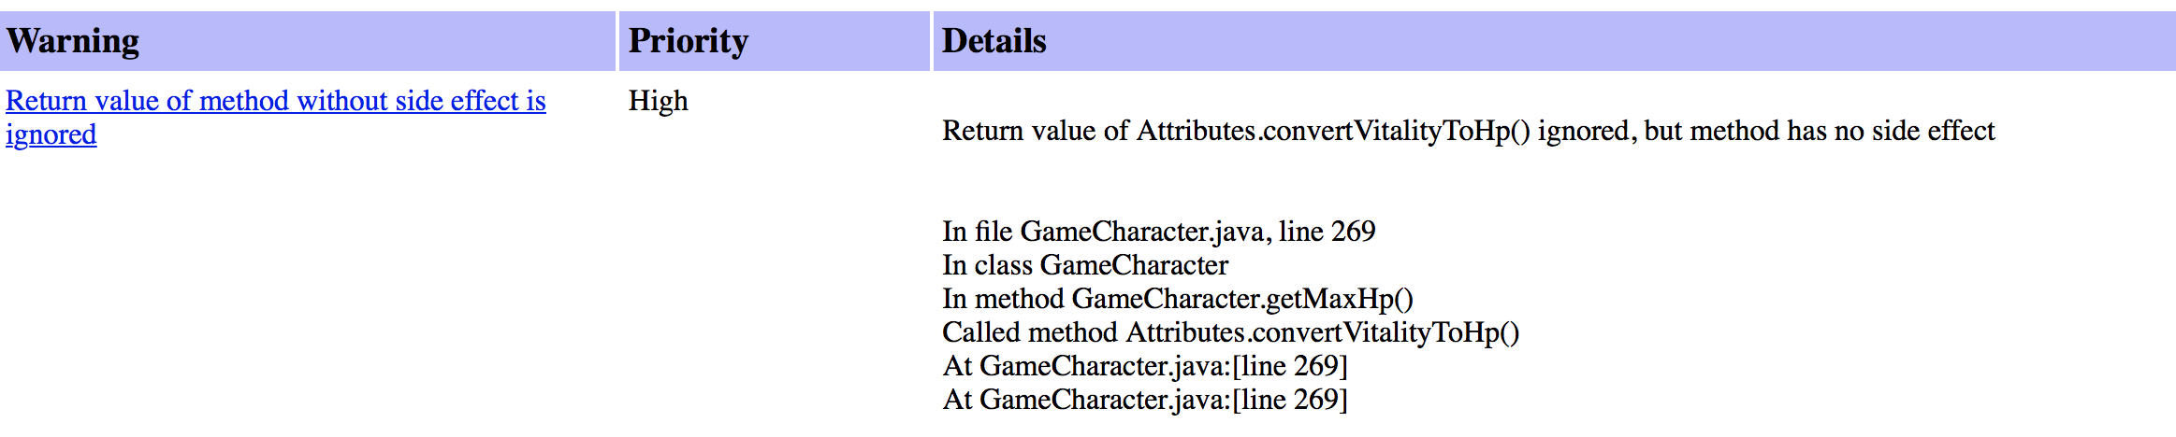
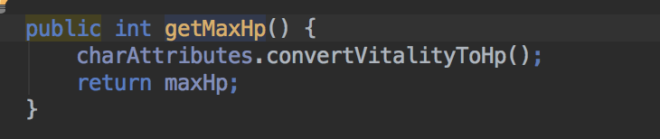
Kodkritiksystem
Några av felen vi hittade i FindBugs visar att under granskningen så fokuserade vi på annat än vad som kan va relevant för funktionen i programmet. Huvudfokus i granskningen var att göra koden lätt att förstå och refaktorera metoder med svåra namn. FindBugs hittade mer fel såsom ”\n” kunde ersättas med ”%n” i en printf() för att säkra funktionaliteten över flera operativsystem och miljöer.
Kodkritiksystemet har varit inställt på högsta känslighet både före och efter granskningen, dock så hittade det inte något kritiskt som behövdes åtgärdas när vi korrigerat allt från granskningrapporten samt första körningen av FindBugs.
Det felet som FindBugs hittat är att returvärdet i getMaxHp() ignoreras, om vi tolkat uppgifterna rätt. I nuläget används inte metoden för mer än testning av variabeln maxHp, dock så kommer den vara till stor nytta när man i framtiden ska kunna lägga möjlighet att heala karaktären så livet inte överstiger max. Därav är det viktigt att ha det maximala värdet uppdaterat varje gång metoden kallas på.
Notes:
En presentation av de problem som hittats med hjälp av verktyg för statisk analys och en diskussion av dem enligt anvisningarna. Det räcker alltså inte med att bara lista problemen, ni måste förhålla er till dem också. Tänk också på att ni ska göra detta både på koden som den såg ut före granskningen och på koden efter att ni rättat det som kommit fram under granskningen.

Slide 26

Statiska mått
Vi har valt följande mått:
Coupling Factor (CF): 29,52%
Comment ratio (COM_RAT) : 3,69%
Lines of Product Code (LOCp) : 646
Lines of Test Code (LOCt): 950
Notes:
En presentation och diskussion kring ett antal lämpliga statiska mått på koden. Att vi inte specificerar exakt vilka mått som ska tas upp beror på att olika verktyg har olika uppsättningar, men vi förväntar oss fler och mer intressanta mått än bara rena storleksmått som LOC, #klasser, #metoder, etc. Även här är det viktigt att förhållas sig till måtten, inte bara lista dem.

Slide 27
Statiska mått
Coupling factor (CF)
Vi valde detta mått eftersom vi ville veta hur beroende klasserna är av varandra. I ett större projekt så hade detta mått haft en hög prioritet då en låg CF gör det enklare att bygga om systemet då man inte stöter på lika många problemen.
Detta mått borde fungera bäst när man mäter klass för klass då kan man veta vilka klasser som är sårbara och då kan man rikta mer resurser till för att fixa till när man väl börjar göra några ändringar.
Notes:
En presentation och diskussion kring ett antal lämpliga statiska mått på koden. Att vi inte specificerar exakt vilka mått som ska tas upp beror på att olika verktyg har olika uppsättningar, men vi förväntar oss fler och mer intressanta mått än bara rena storleksmått som LOC, #klasser, #metoder, etc. Även här är det viktigt att förhållas sig till måtten, inte bara lista dem.

Slide 28
Statiska mått
Comment Ratio
Detta mått är ganska låg vilket kan indikera på bristfällig dokumentation i koden.
Mer dokumentation i koden gör det enklare att förstå syftet med klassen uppgifterna som den utför, vilket kan vara hjälpsamt om en annan aktör behöver lära sig hur koden fungerar.
Detta mått blir då viktigt när man vill spåra hur mycket av programmet man dokumenterat och om siffran blir för låg och man märker av det i de tidigaste stadierna av utvecklingsprocessen så kan man lätt se till att utvecklarna lägger mer tid på att dokumentera sin kod.
Ett högt värde kan även vara en indikation på många onödiga eller redundanta kommentarer eller att specifika bitar av koden är dåligt skriva och svåra att förstå.
Notes:
En presentation och diskussion kring ett antal lämpliga statiska mått på koden. Att vi inte specificerar exakt vilka mått som ska tas upp beror på att olika verktyg har olika uppsättningar, men vi förväntar oss fler och mer intressanta mått än bara rena storleksmått som LOC, #klasser, #metoder, etc. Även här är det viktigt att förhållas sig till måtten, inte bara lista dem.

Slide 29
Statiska mått
Lines of codes
Dessa mått är inte så intressanta var för sig men tillsammans så tillåter de oss att se förhållandet mellan produkt koden samt test koden.
950/646 = 1.4705…
Förhållandet mellan de är ungefär 1:1.47
Vi har alltså ~47% mer test kod än produkt kod enligt diskussioner som vi har hittat online så är det normal att förhållandet brukar ligga mellan 1:1-1:3. Dessa mått är intressanta som en komplettering för coverage då code coverage bara visar om man täcker delar av koden, den berättar inte om man täckt alla möjliga vägar.
Ett lågt förhållande är en indikator av att man kanske bör lägga till fler testfall medans för höga värden kan vara en indikation på redundanta test eller gamla testfall som kanske bör tas bort eller refaktoreras.
Notes:
En presentation och diskussion kring ett antal lämpliga statiska mått på koden. Att vi inte specificerar exakt vilka mått som ska tas upp beror på att olika verktyg har olika uppsättningar, men vi förväntar oss fler och mer intressanta mått än bara rena storleksmått som LOC, #klasser, #metoder, etc. Även här är det viktigt att förhållas sig till måtten, inte bara lista dem.

Slide 30
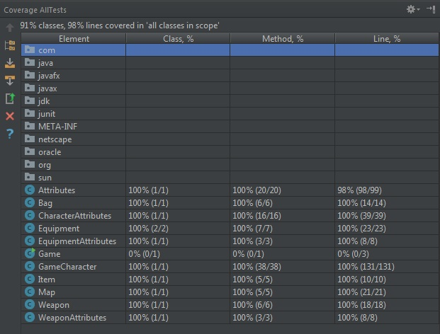
Täckningsgrad
Notes:
En översikt över vilken täckningsgrad era testfall uppnått. Denna kan antagligen tas rakt av från verktyget ni använt för att mäta den. Om ni inte uppnått fullständig täckning så ska detta förklaras och motiveras.

Slide 31
Profiler
Notes:
En kort presentation av hur ni gått tillväga för att testa koden med en profiler och vilka resultat ni fick fram. Även här är det viktigt att förhållas sig till måtten, inte bara presentera dem.

Slide 32
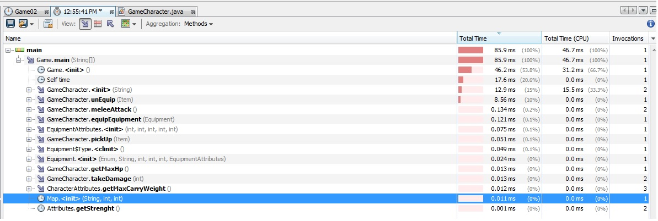
Profiler
Vi började med att köra profilern på alla klasser i programmet för att undersöka vilka klasser och metoder som hade längst körtid
Notes:
En kort presentation av hur ni gått tillväga för att testa koden med en profiler och vilka resultat ni fick fram. Även här är det viktigt att förhållas sig till måtten, inte bara presentera dem.

Slide 33
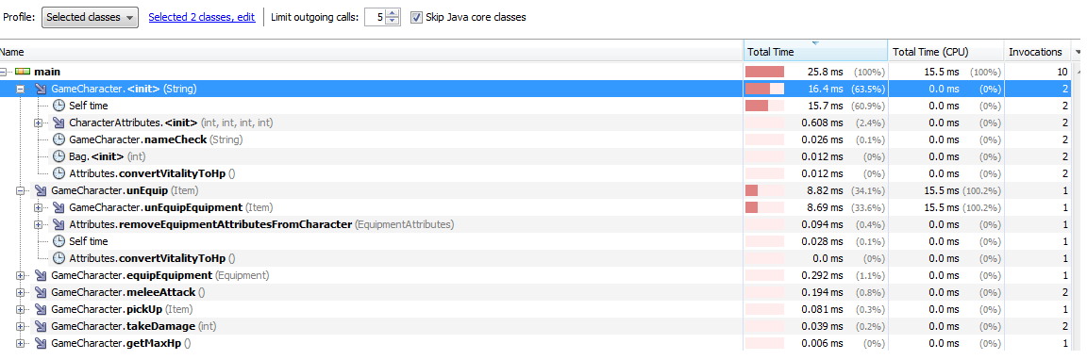
Efter flera körningar med någorlunda varierande resultat så stod det klart att det var GameCharacter classen, dens konstruktor samt metoden unEquip som krävde mest CPU tid. Därför valde vi att undersöka den närmare och köra profilern på bara den klassen

Slide 34
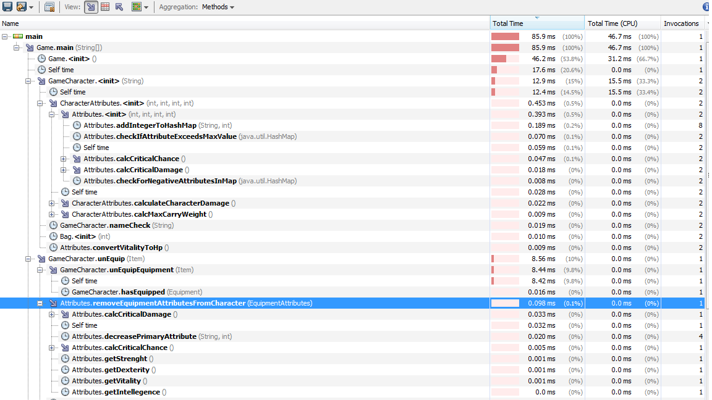

Slide 35
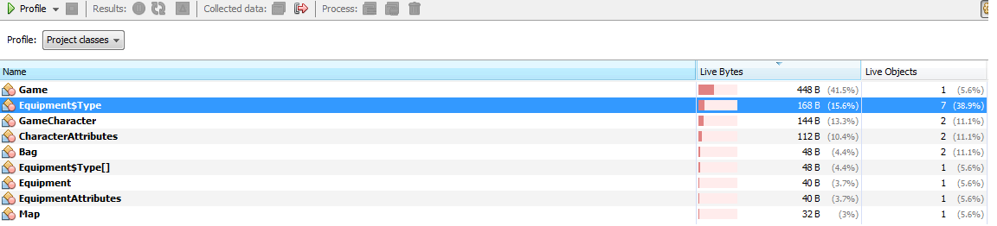
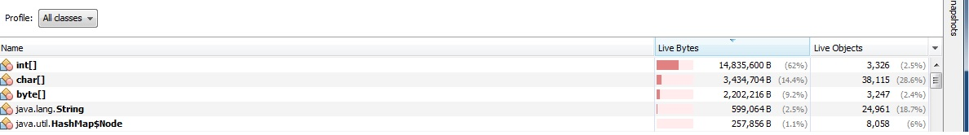
Enum Type tar upp mest plats WTF

Slide 36
Kan finnas ett samband mellan att unequip är långsam och att equipment och dens enum tar upp mycket plats, eller så är jag bara sämst på att skriva kod

Slide 37
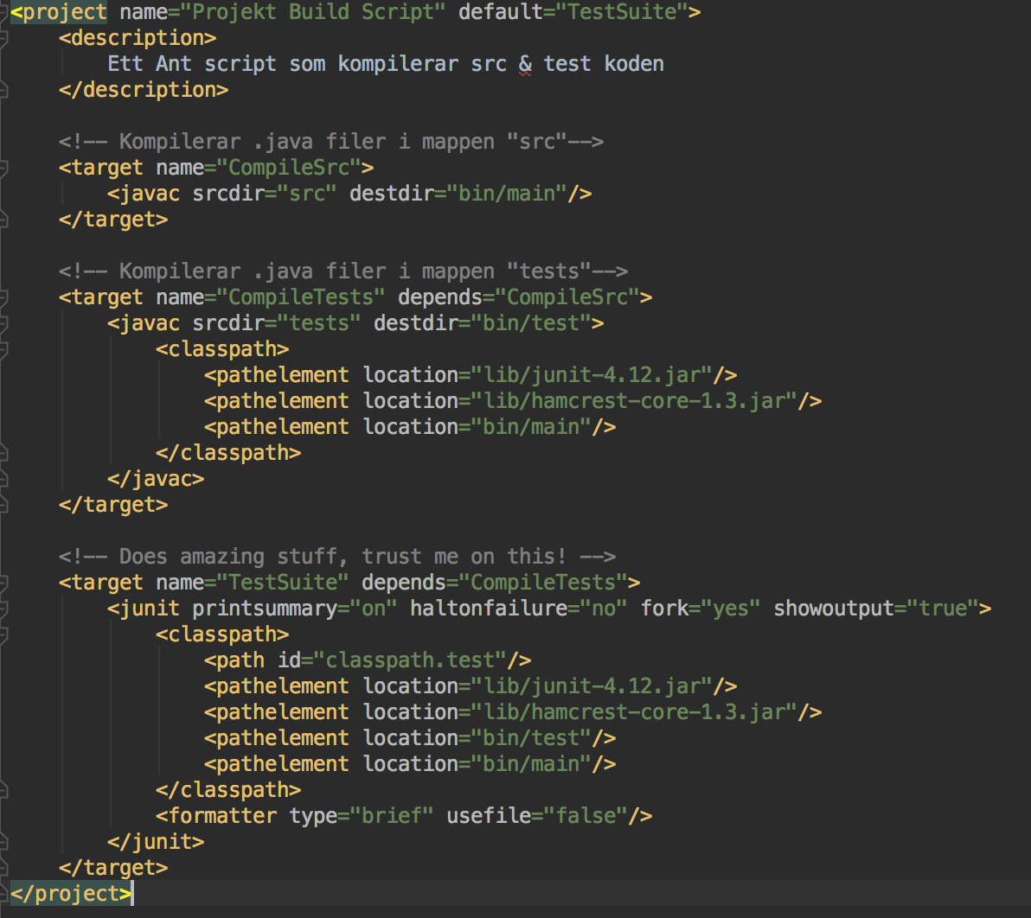
Byggscript före

Slide 38
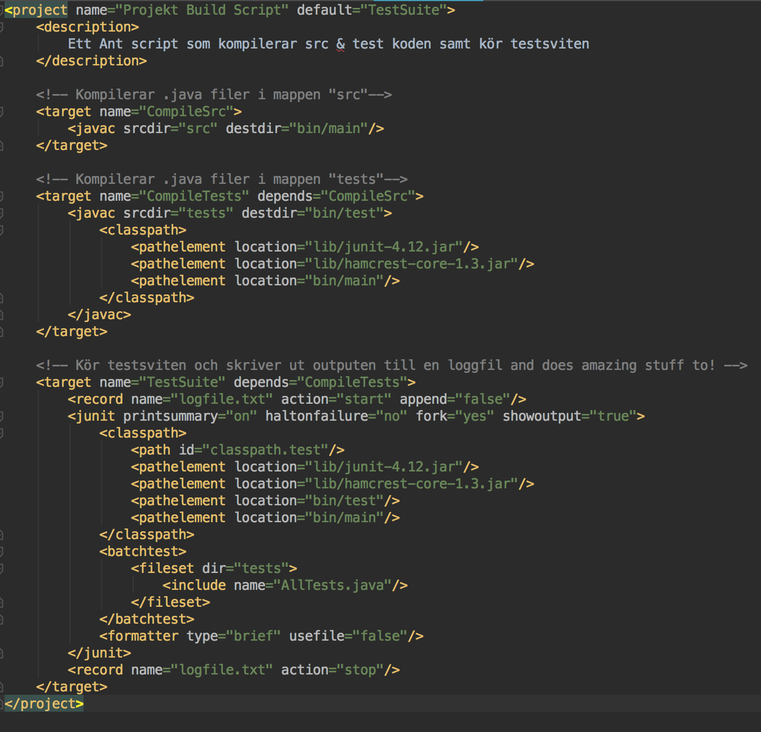
Byggscript slutliga
Notes:
Byggscriptets första (seriösa) version, och den slutliga.

